Slide 1
Cookeep 인 게임 로직 기획서
맘파

Slide 2
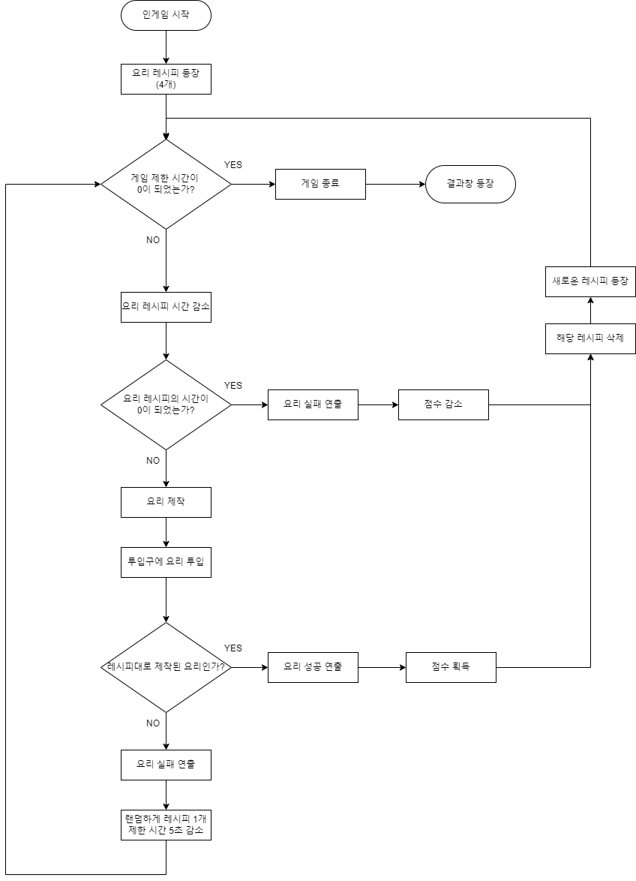
인 게임 전체 플로우

Slide 3
스테이지 공통 룰
게임 시작 시 진행
게임 시작 연출 등장
연출 설명: 화면상 “ 3,2,1 Start “출력 후 시작
게임 시작 연출 동안에는 캐릭터가 움직이지 못함
게임 상단에 레시피 등장
StageTable의 ProbabilityGroupID 칼럼에 해당하는 레시피를 랜덤하게 2개 등장
같은 레시피는 중복으로도 등장함 (중복 허용)
레시피 등장 관련
레시피 등장 조건
게임 시작 시 등장
레시피가 사라졌을 때 새로운 레시피가 등장
제대로된 레시피 대로 요리를 투입 했을 때 사라짐
레시피의 제한 시간이 0이 될 때 사라짐
레시피 등장 규칙
게임 시작 시 등장하는 레시피 수: ageTable의 StartRecipeValue칼럼의 값만큼 시작 시 레시피가 등장
등장해야하는 레시피 종류: StageTable의 ProbabilityGroupID 칼럼에 해당하는 레시피를 랜덤하게 등장
같은 레시피는 중복으로도 등장함 (중복 허용)
레시피의 등장 확률은 RecipeProbabilityTable의 Probability 값을 사용
요리 방법
요리 재료 획득: 요리 재료 상자에서 상호작용 버튼을 눌렀을 때 요리 재료 획득
요리 조리: 재료 상자에서 꺼낸 재료들을 알맞은 요리 기구에 가져가 상호작용 버튼을 눌러 조리함
요리 조합: 레시피UI에 표기 된 레시피대로 준비 된 재료들을 상호작용 버튼을 눌러 조합함
요리 성공
조건: 레시피 대로 제작한 요리를 투입구에 투입
처리 방법
레시피 대로 점수 획득
레시피 테이블의 점수 칼럼에 해당 값 만큼 점수를 획득
요리 성공한 레시피는 삭제 되고 새로운 레시피가 등장 (중복 허용)

Slide 4
요리 실패
레시피 제한 시간 0일 때 실패
처리 방법
유저가 획득한 점수를 기준으로 3%만큼 점수 차감
소수점은 올림처리
기획의도: 잘할 수록 레시피 시간 0일 됐을 때 큰 리스크를 지게 하고 싶음
잘못된 재료로 만들어진 요리를 투입구에 투입 했을 때
처리 방법
랜덤으로 1개의 레시피 제한 시간을 5초 감소
각 레시피의 제한 시간은 RecipeTable의 LimitTime 칼럼 참조
해당 레시피의 제한 시간이 5초 이하일 경우에는 요리 실패로 처리 (레시피 제한 시간 0일 때 실패 처리)
게임 종료 조건
게임 플레이 시간이 0이 되었을 때 게임 종료
결과 팝업창 출력
게임 플레이에 따라 획득한 점수로 별 표시
1번째 별 획득 조건: StageTable의 score1 칼럼의 점수보다 높은 점수를 달성했을 때
2번째 별 획득 조건: StageTable의 score2 칼럼의 점수보다 높은 점수를 달성했을 때
3번째 별 획득 조건: StageTable의 score3 칼럼의 점수보다 높은 점수를 달성했을 때

Slide 5
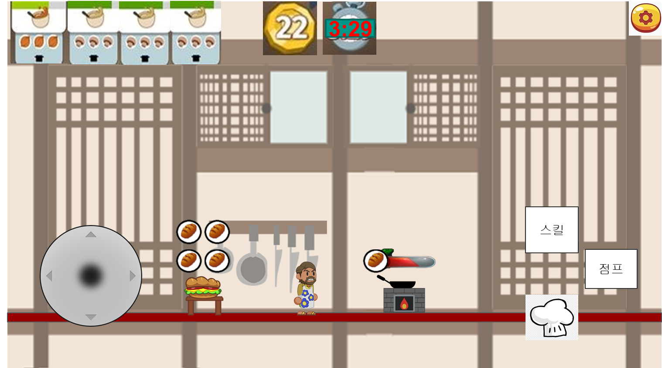
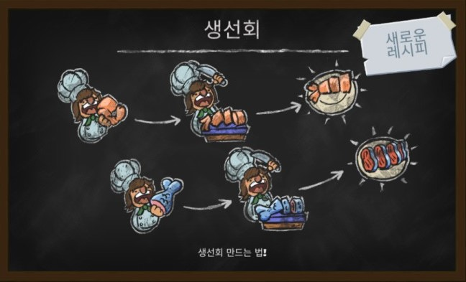
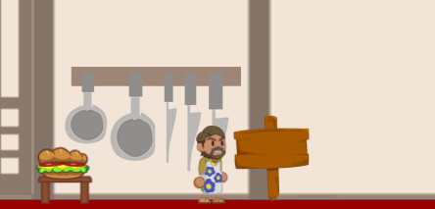
레시피 팝업창
레시피 팝업창
출력 조건:
게임 시작 시: 게임 시작 시 자동으로 출력
인게임에서: 게시판과 상호 작용 했을 때
팝업창 설명:
요리 제작 방법에 대한 내용을 리스트 형태로 출력
확인 및 닫기 버튼을 통해 팝업창을 종료 함
출력되어야 하는 레시피 이미지: StageTable의 ProbabilityGroupID를 참조하여 RecipeProbabilityTable에 해당되는 그룹 아이디를 가진 RecipeID로 RecipeTable의 RecipeImage를 불어옴 (최대 표시되는 레시피는 4개, 최소 2개)
레시피 팝업창 규칙
레시피 팝업창이 출력된 상태에서는 캐릭터의 이동 및 조작이 불가능함
레시피 팝업창의 출력 시 게임 시간 흐름 여부
게임 시작 시 레시피 팝업창이 출력되는 동안에는 게임 시간이 흐르지 않음
인게임에서 게시판과 상호작용을 통해 레시피 팝업창이 출력되는 동안에는 게임 시간이 흐름
같은 위치의 게시판를 다수의 유저가 사용이 가능함
예시: A캐릭터가 게시판을 통해 레시피 팝업창을 확인 중에 B캐릭터가 A캐릭터가 사용 중인 게시판을 동시에 사용이 가능함
확인
<게임 시작 시 레시피 팝업창 출력 예시 이미지>
<인게임에서 레시피 팝업창 출력 예시 이미지>

Slide 6
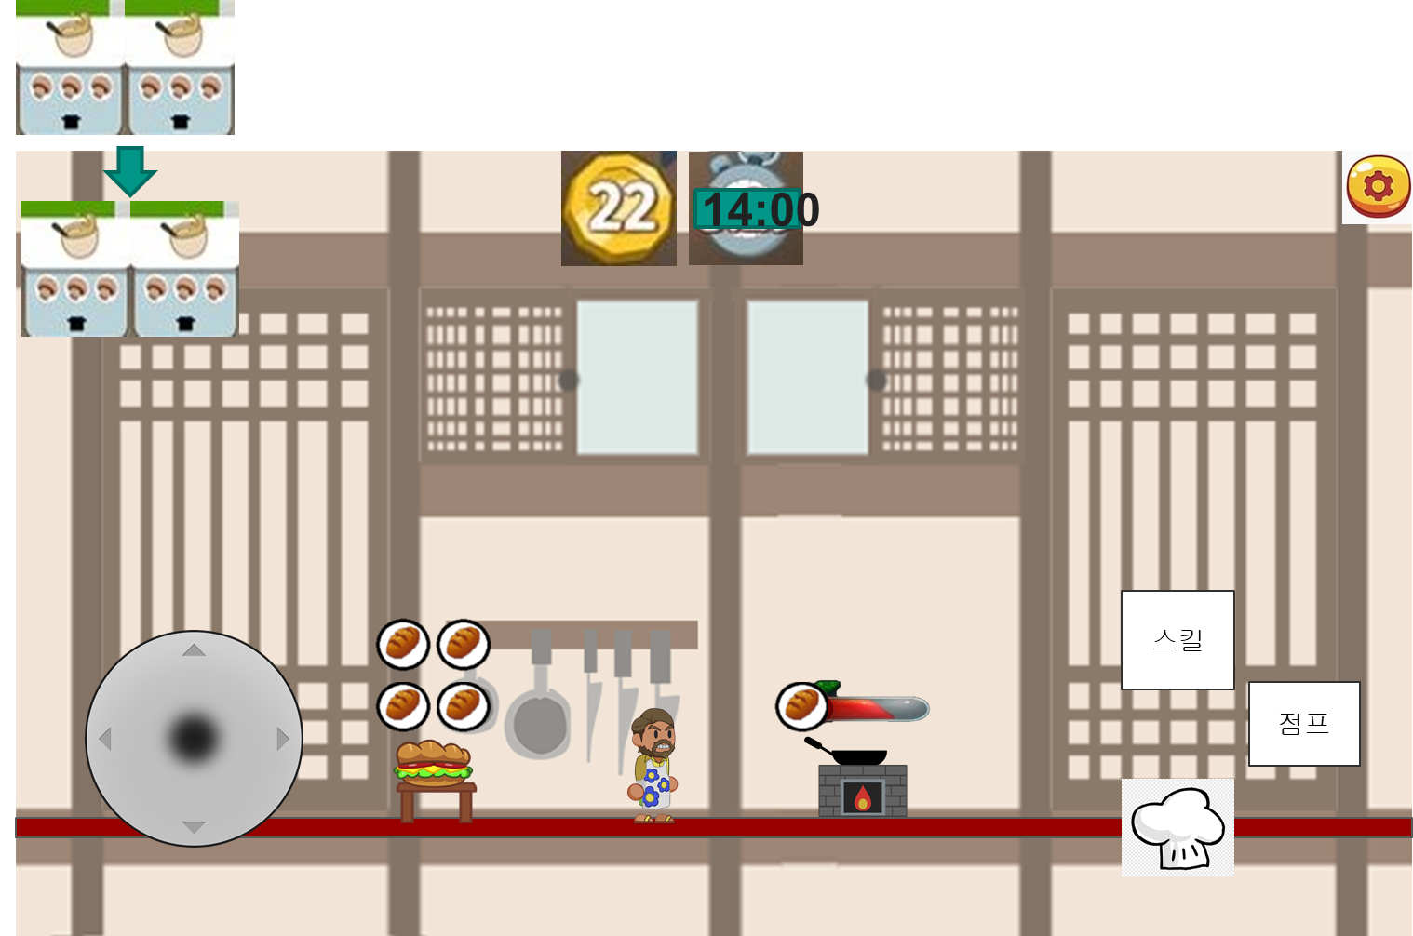
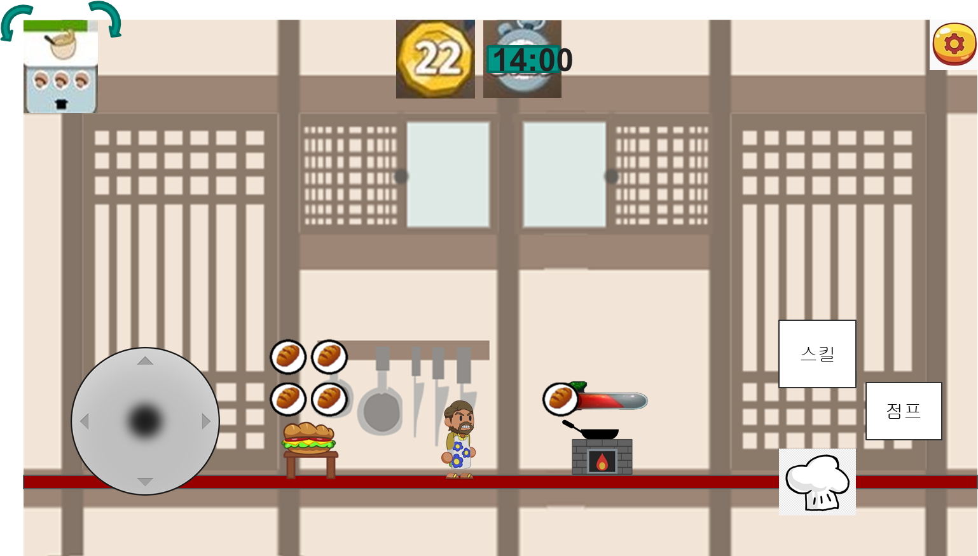
레시피 관련 연출
<레시피 등장 연출>
<레시피 제한 시간 알림 연출>
레시피 등장 연출
연출 출력 조건: 레시피가 등장할 때
연출 방법: 레시피가 화면 상단에서 내려오면서 등장
레시피가 등장하는데 걸리는 시간: 4초 (화면 상단에서 내려오는데 걸리는 시간)
레시피 제한 시간 알림 연출
연출 출력 조건: 레시피의 제한 시간이 10초 전일 때
연출 방법: 레시피가 좌우로 흔들 거림
RecipeTable의 LimitTime 칼럼 이용

Slide 7
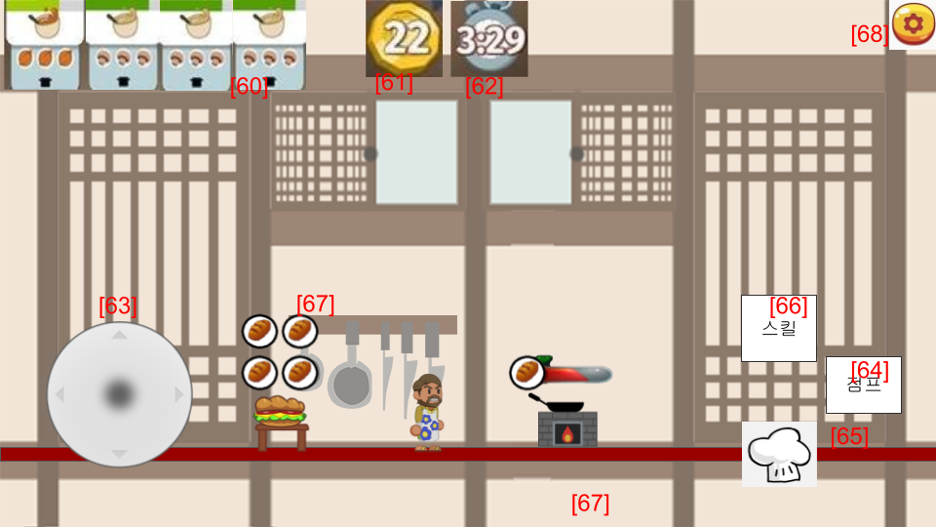
요리 실패 연출
<잘못 된 음식을 투입구에 넣었을 때>
<레시피의 제한 시간이 0이 됐을 때>
잘못 된 음식을 투입구에 넣었을 때 연출
연출 출력 조건: 상단 레시피UI에 출력되지 않은 레시피를 투입구에 넣었을 때
연출 설명: 상단 레시피 중 랜덤한 레시피 1개의 시간이 5초 감소하며 빨갛게 2번 깜빡임
레시피의 제한 시간이 0이 됐을 때 연출
연출 출력 조건: 상단에 출력 된 레시피 UI의 제한시간이 0이 되었을 때
연출 설명: 제한 시간이 0이 된 레시피에 빨간색 줄이 그어지며 화면 상 위로 사라지게 되고, 사라진 레시피 기준 오른쪽에 있는 레시피들이 왼쪽으로 당겨져옴
처리 방법: 유저가 획득한 전체 점수의 3%를 감소 시킴

Slide 8
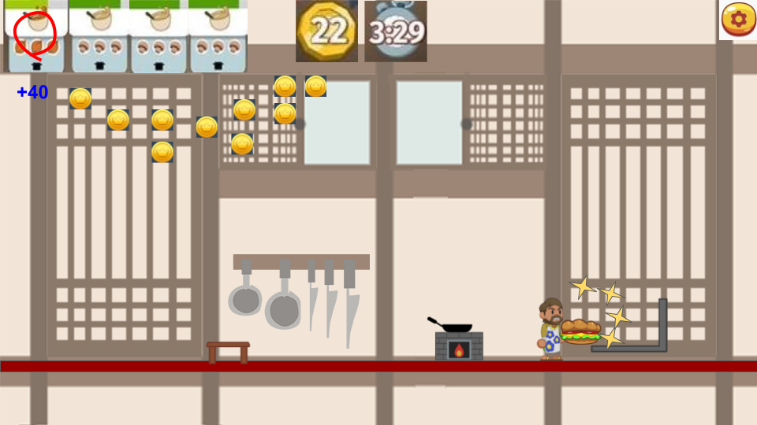
요리 성공 연출
<투입구에 알맞은 요리를 넣었을 때>
요리 성공 연출
연출 출력 조건: 레시피에 알맞은 요리를 넣었을 때
연출 설명: 요리 투입구에 반짝 빛나는 별 이펙트가 출력되며, 음식은 사라짐.
연출 설명2: 요리가 투입되면 상단에 있는 레시피에 동그라미가 그려지며, +N으로 점수가 2초 간 레시피 자리에 출력되고 동전 아이콘들이 점수UI로 빨려 들어감
처리 방법: 요리 투입구에 낸 요리ID에 맞는 레시피UI가 화면 상단에서 사라짐
!!연출 설명2의 동전 아이콘들이 빨려들어가는 건 자기 자신만 보임.
멀티의 경우 다른 사람의 동전 아이콘은 보이지 않고, 사라지는
레시피와 +N 점수만 표기됨

Slide 9
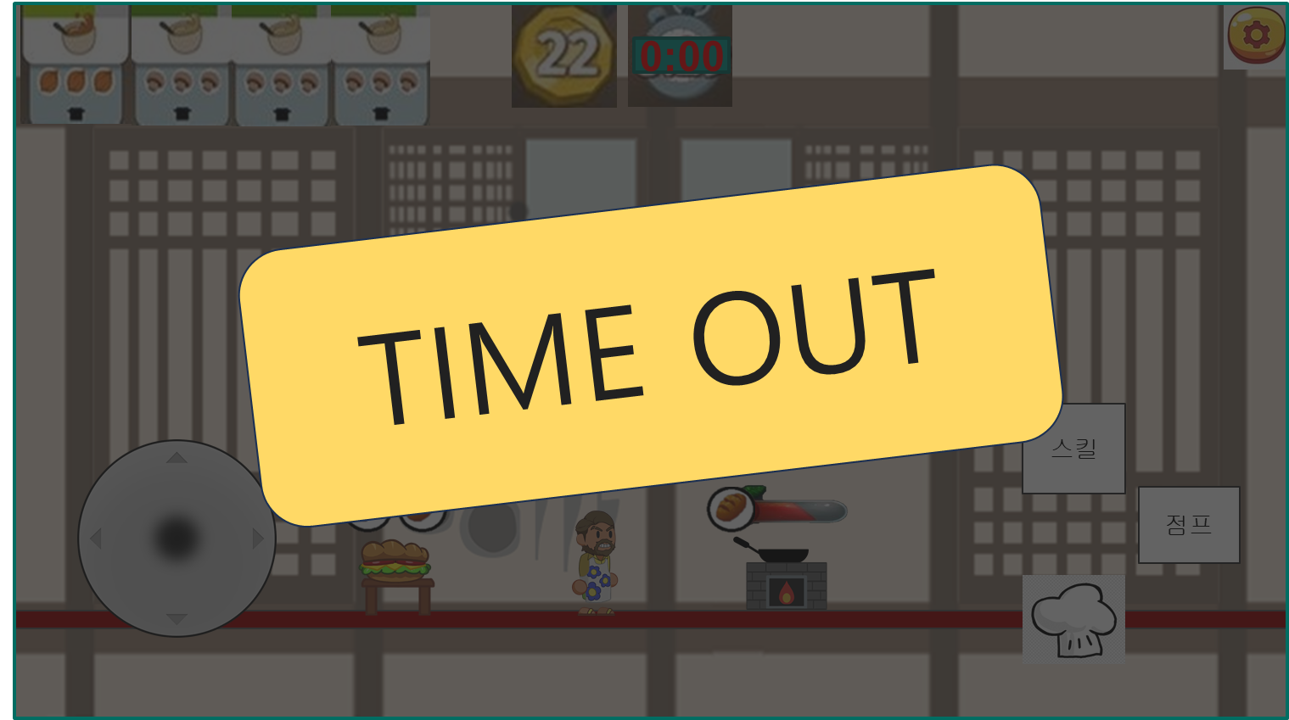
게임 종료 연출
<게임 종료 되기 1분전 연출>
<게임 종료 연출>
게임 종료 되기 5분전 연출
연출 출력 조건: 게임 종료 되기 1분 전일 때(게임 제한 시간이 1분 이내일 때)
연출 설명: 타이머 색상이 빨간색으로 표시
빠르게 째깍 거리는 시계 소리 등장
게임 종료 연출
연출 출력 조건: 게임 제한 시간이 0이 될 때
연출 설명: 화면이 어두워지고 TIME OUT 출력 (TIME OUT 사운드 출력)
게임 종료 연출 출력 시 게임이 일시정지 상태가 됨 (캐릭터가 움직이지 않음)

Slide 10


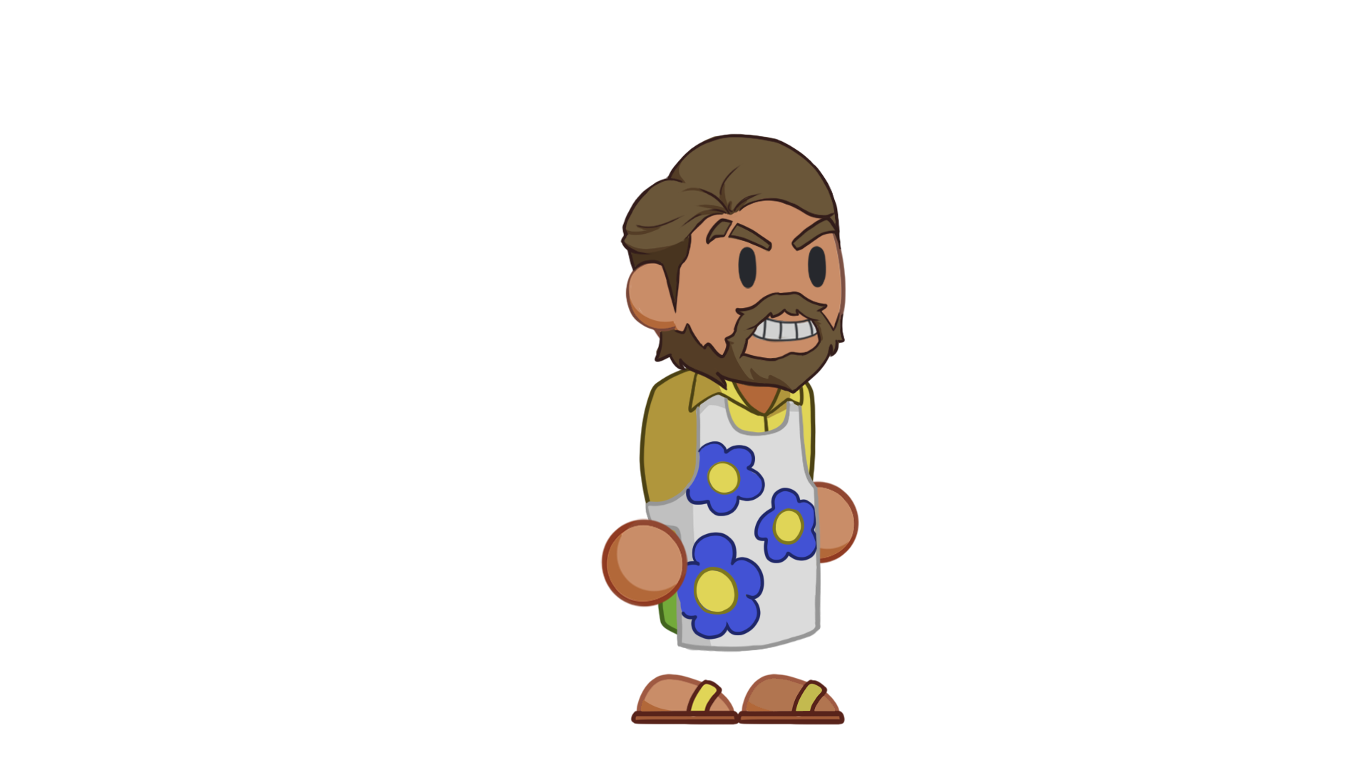



게임 종료 후 결과창
Complete
게임 종료 후 결과창
연출 출력 조건: TIME OUT UI가 출력 된 후 4초 뒤
연출 설명: 위 조건 달성 시 4초 뒤 화면이 어두워졌다가 결과창이 출력 됨
게임 종료 후 결과창 출력 후 5분동안 아무버튼을 누르지 않으면 자동 로비로 이동됨
+ 4400 $
360
160
440
Total Score
1200

Slide 11
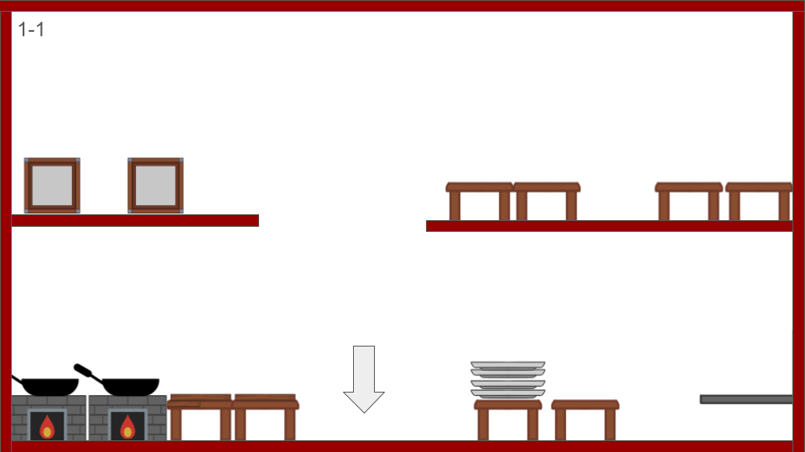

1-1 Stage
제한 시간: 2분
등장 레시피 ID: 16
(1)번: 캐릭터 리스폰 장소
(1)

Slide 12
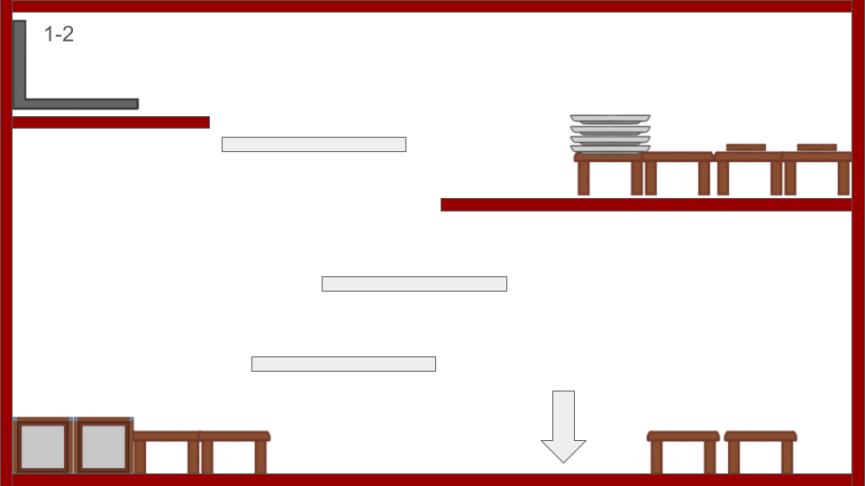
1-2 Stage
제한 시간: 2분30초
등장 레시피 ID: 16
(1)번: 캐릭터 리스폰 장소
(2)번: Disappear Platform
발판이 사라지는 조건: 캐릭터가 밟았을 때 2초 뒤에 사라짐
발판이 등장하는 시기: 발판이 사라지고 4초 뒤에 다시 등장
(2)
(2)
(2)
(1)

Slide 13
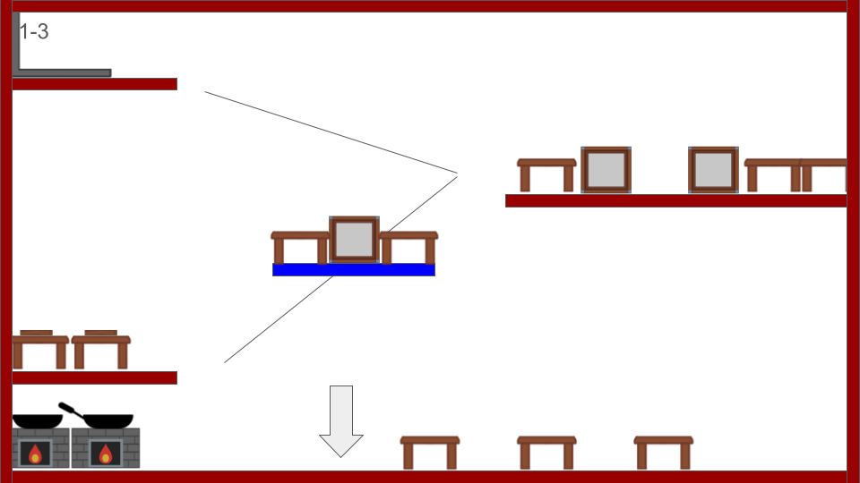
1-3 Stage
제한 시간: 4분
등장 레시피 ID: 16,19
(1): 캐릭터 리스본 위치
(2): Moving Platform [ Auto Mod ]
이동 방법: 이동 발판은 멈추지 않고 지속적으로 이동함
이동 시간: 끝에서 끝까지 이동하는데 15초 걸렸으면 함
(추후 밸런스로 변동 가능)
(2)
(1)

Slide 14
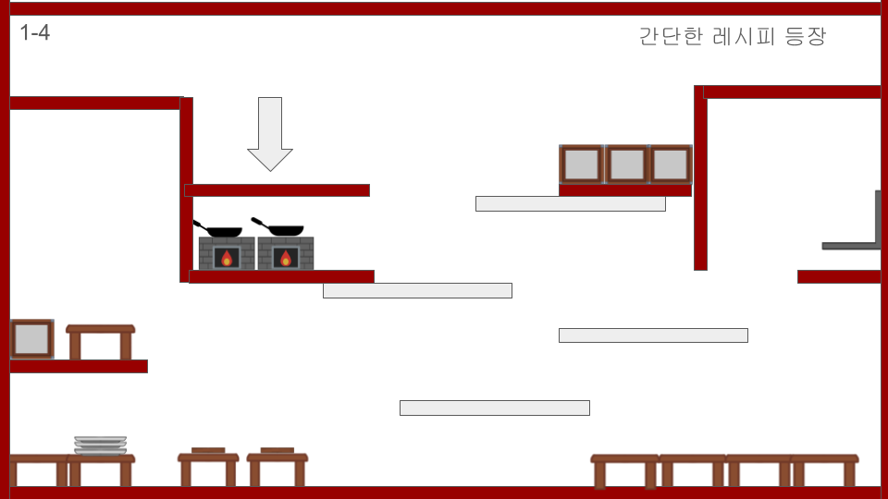
1-4 Stage
제한 시간: 4분
등장 레시피 ID: 1,16,19
(1)번: 캐릭터 리스폰 장소
(2)번: Disappear Platform
발판이 사라지는 조건: 캐릭터가 밟았을 때 2초 뒤에 사라짐
발판이 등장하는 시기: 발판이 사라지고 4초 뒤에 다시 등장
(1)
(2)
(2)
(2)
(2)

Slide 15
1-5 Stage
제한 시간: 1,16,19,5,7
등장 레시피 ID: 16

Slide 16
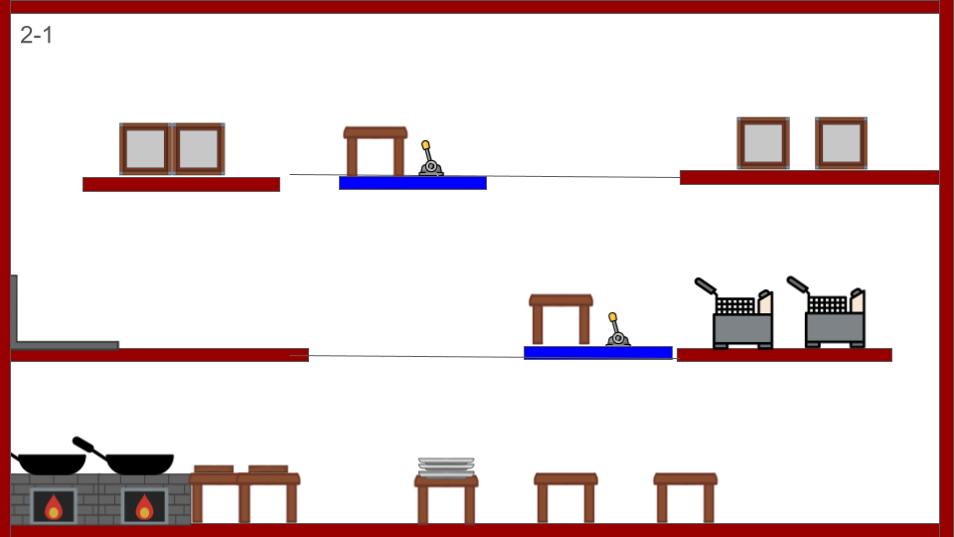
2-1 Stage
제한 시간: 3분30초
등장 레시피 ID: 178,179
(1): 캐릭터 리스본 위치
(2): Moving Platform [ Drive Mod ]
이동 방법: 레버에 상호작용 버튼을 누르고 조이스틱을 통해 이동함
이동 시간: 끝에서 끝까지 이동하는데 4초 걸렸으면 함
(추후 밸런스로 변동 가능)
(2)
(2)
(1)

Slide 17
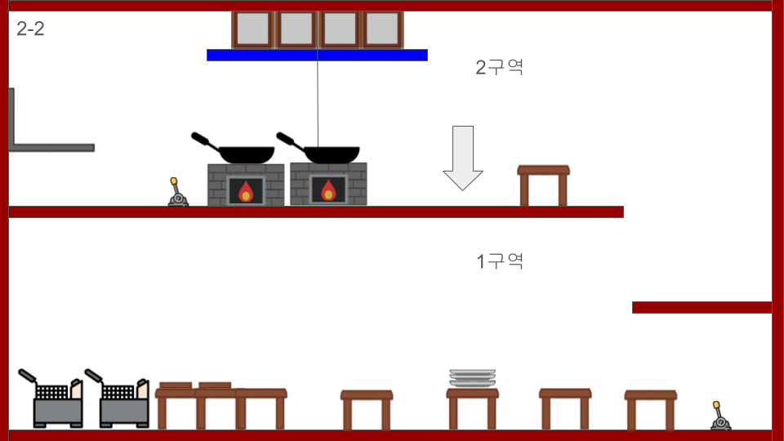
2-2 Stage
제한 시간: 3분30초
등장 레시피 ID: 178,180
(1): 캐릭터 리스본 위치
(2): Moving Platform [ Lever Mod ]
이동 방법: 레버에 상호작용 버튼을 누르면 연동 되어 있는 플랫폼이 내려옴
이동 시간: 내려 오고, 올라가는 시간이 2초 정도 소요 됐으면 함
(추후 밸런스로 변동 가능)
(3):Darkness
사용 방법: 해당 구역의 레버에 상호작용 버튼을 누르면
반대 구역의 불이 켜지고 레버를 당긴 구역의 불은 꺼짐
[캐릭터의 주변 Table 기준 1칸만 시야에 보임]
(2)
(1)

Slide 18
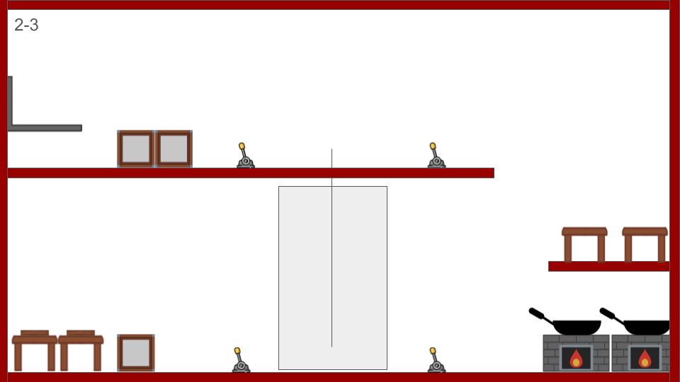
2-3 Stage
제한 시간: 3분30초
등장 레시피 ID: 178,183
(1): 캐릭터 리스본 위치
(2): Moving Platform [ Lever Mod ]
이동 방법: 레버에 상호작용 버튼을 누르면 연동 되어 있는 플랫폼이 이동함
이동 시간: 내려오고, 올라가는 시간이 2초정도 소요 됐으면 함
(추후 밸런스로 변동 가능)
[플랫폼이 움직이면 위로 올라가 위의 길을 막는 방해물 역할]
(2)
(1)

Slide 19
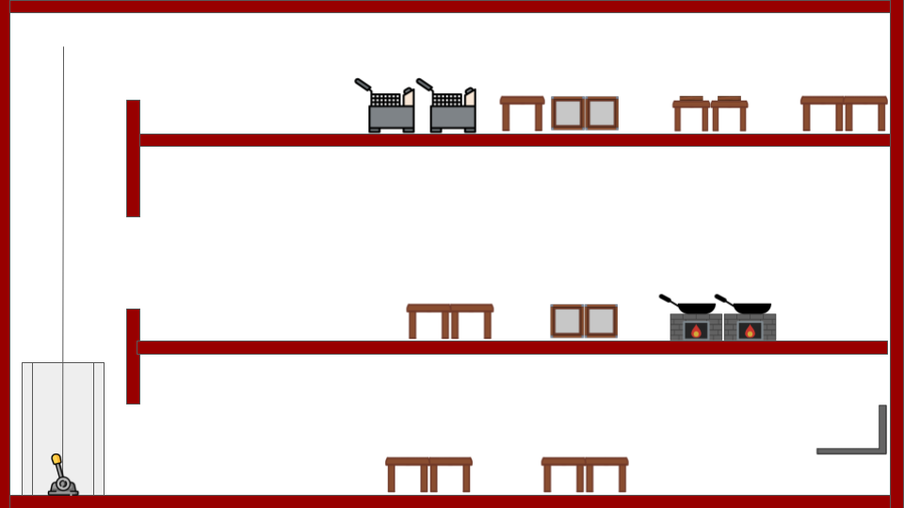
2-4 Stage
제한 시간: 4분30초
등장 레시피 ID: 181,182
(1): 캐릭터 리스본 위치
(2): Moving Platform [ Lever Mod ]
이동 방법: 레버에 상호작용 버튼을 누르면 연동 되어 있는 플랫폼이 이동함
이동 시간: 내려오고, 올라가는 시간이 8초정도 소요 됐으면 함
(추후 밸런스로 변동 가능)
[엘리베이터는 중간에 멈추지 않고 끝까지 찍고 다시 내려옴]
기획 의도: 멈추지 않는 엘리베이터에서 순발력 있게 뛰어내리는걸 목표로 기획함

